Slide 1
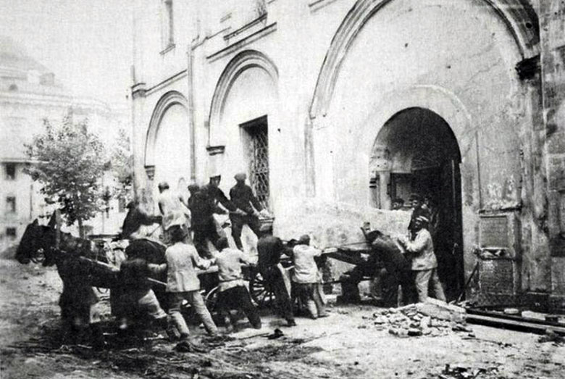
Борьба большевиков против Церкви на Кубани

Slide 2
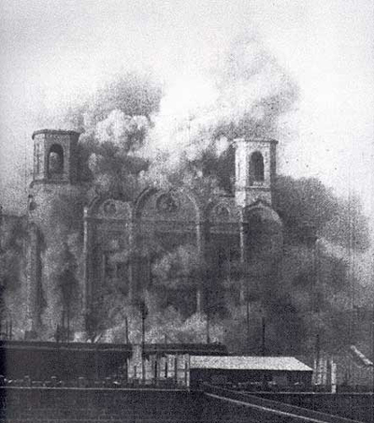
конец 1921-май 1923 гг. Решение об изъятии ценностей и временной поддержки на этот период "прогрессивного духовенства". Отдельные показательные расстрельные процессы. Ссылка или высылка многих иерархов из числа выступивших против обновленческого ВЦУ. Отдельные убийства священников (Дальний Восток, Дон);

Slide 3
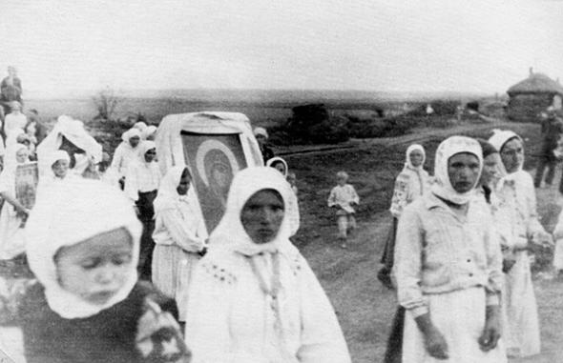
июнь 1923-осень 1925. Отсутствие силового вмешательства гос-ва в жизнь Церкви. Прекращение однозначной поддержки обновленцев. Отсутствие внятной антицерковной политики. Ссылки отдельных активных церковных деятелей. Деятельность безбожников и довольно много преследований активного духовенства на местах.
осень 1925-1928 гг. Давление на иерархию РПЦ и выбор устраивающей власти фигуры. Посадки и ссылки неудобных деятелей. Закрытие и разрушение отдельных храмов.

Slide 4
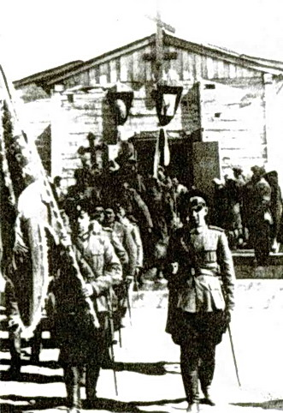
1928-1936 гг. Массовые репрессии в отношении "непонимающих" митр. Сергия, как староцерковников, так (но пока в меньшей степени) и обновленцев. Закрытие и разрушение большого числа храмов, закрытие всех оставшихся монастырей. Ограничения религиозной проповеди. Расстрелов духовенства немного, но они есть. Есть информация о массовых убийствах монахов, не желавших покидать монастыри. Жертв - сотни, может быть тысячи.

Slide 5
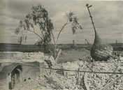
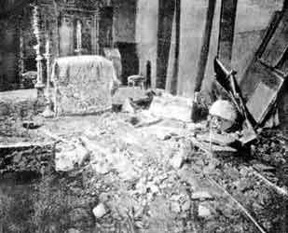
1937-42 гг. Наиболее жестокие преследования. Полный запрет "религиозной пропаганды". Посажены почти все представители всех юрисдикций РПЦ. Расстреляны десятки тысяч священнослужителей. После ареста Ежова - спад гонений, но даже после начала войны храмы не открываются;
1943-1946 гг. "Наибольшее благоприятствование" РПЦ, открытие храмов, одновременно гонения на катакомбные юрисдикции и насильственное присоединение к РПЦ обновленцев и украинских греко-католиков.

Slide 6
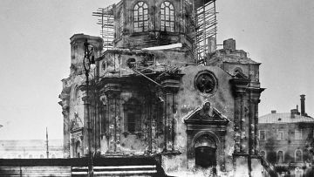
1947-56 гг. Отсутствие выраженной (анти)церковной политики гос-ва.
1957-1964 гг. Хрущевские гонения. Без расстрелов, но с посадками. Вероятное отравление митр. Николая. Закрыто огромное количество храмов и уничтожено несоизмеримо больше, чем за все предыдущие годы церковных ценностей (книги, иконы). Устав 1961 с подчинением приходов старостам.

Slide 7
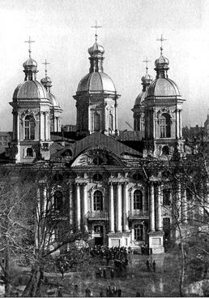
1964-1982 гг. Вялые преследования "церковной оппозиции" и активных проповедников. Разрушение храмов, мешающих строительным проектам. Контроль над епископатом. Расстрелов нет, посадок мало, в основном, благодаря КГБ Андропова.
1983-84 гг. Андроповские гонения, не успевшие развернуться, за смертью инициатора. Посажены десятки священников и мирян, изымается религиозная литература. Закрываются храмы.

Slide 8
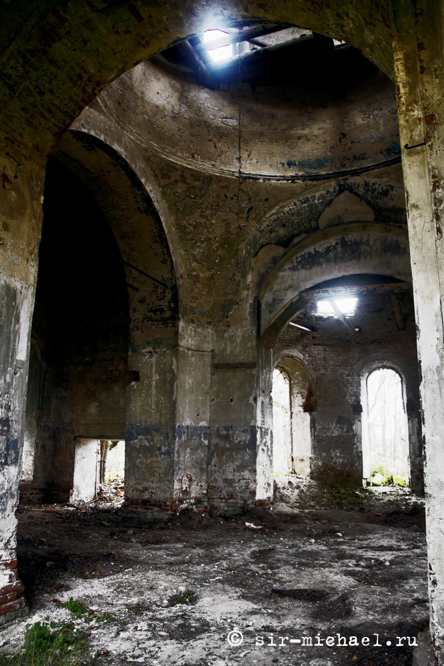
В 1906 году — в станице Новоминской Ейского отдела ККВ начали собирать деньги на строительство новой церкви. Старая (находившаяся на месте нынешней участковой больницы) уже не вмещала верующих в праздничные дни. Новый храм решили возвести на бывшем плацу против здания правления атамана Новоминского куреня .
Торжественно освящение храма пришлось на один из главных казачьих праздников — Покрова Пресвятой Богородицы, и стал он называться Свято-Покровским.
После 1917 года обе новоминские церкви работали с перерывами. В 1935 году, когда усилились гонения за веру, оба храма были разрушены. По словам новоминского старожила В.С. Гордиенко — «…именно в том году наша станица, входящая в состав Староминского района, получила статус районного центра и стала создавать собственные административные структуры из числа местных жителей. В разгар этих событий, под благовидным предлогом борьбы с религиозным дурманом, бывшее районное начальство, большинство которых было из станицы Староминской, и дало команду разрушить новоминские церкви. Их разобрали до последнего кирпича, до последней доски. Небольшая часть стройматериалов была использована для строительства фермы # 3 колхоза «Червонный Коммунар» и ремонта станичных школ, а львиную долю кирпича, бруса, досок и кровельного железа забрали для строительства новых животноводческих корпусов на фермах соседнего района».

Slide 9
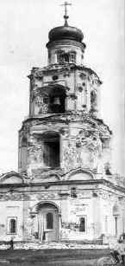
На землях ныне Кавказского района в дореволюционные времена стояло 12 церквей, действовало два монастыря. Православный Никольский миссионерский монастырь был разрушен с приходом большевиков. Монахи, скорее всего, были расстреляны. Разрушению подверглись и Николавская, и Покровская единоверческая церкви. Десятилетиями позже в Кропоткине были расстреляны и осуждены монахи монастыря при Свято-Покровском соборе. Советская власть расправилась с храмами, историческими памятниками Кубани в станицах Казанской и Дмитриевской, хуторе Лосево. За годы становления советской власти коммунистами уничтожено 10 церквей и два упомянутых монастыря. Жестоко и цинично расправлялись с церквями, видимо, боясь инакомыслия и большего влияния слов священника, чем секретаря компартии. Церковь пережила смутный XX век. Одно оставалось неизменным — храмы Божьи оберегали людей, смягчали их сердца, учили добру и праведности.

Slide 10
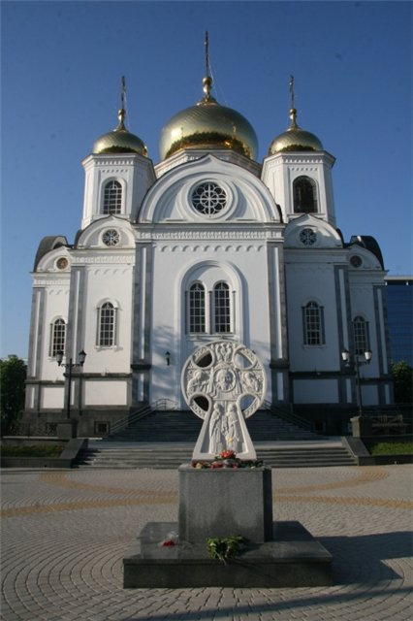
28 мая 2006 года в городе Краснодаре отметил второе рождение Храм во имя Александра Невского.
Самый большой и прекрасный белокаменный собор, первоначально построеный в 1872 году по проекту братьев Ивана и Елисея Черники, сполна разделил судьбу Российского Казачества.
Разрушенный в 32-м году, как главная святыня и символ Казачества, он оставался в памяти народа и в конце 90-х годов, вместе с активным восстановлением Казачества и возвращением традиций, о нем опять вспомнили.

Slide 11
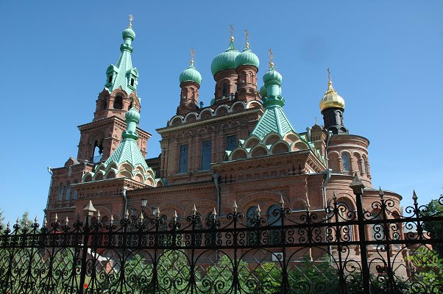
Церковь Троицы Живоначальной.В 1934 закрыта, вновь открыта в 1944 и закрыта вторично в 1961. В 1990 церковь была возвращена верующим, начаты богослужения.

Slide 12
Спасибо за внимание!

Slide 13
Автор презентации :
учитель начальных классов
МБОУ СОШ№6 Староминского района
Краснодарского края
Рыбас Ольга Владимировна

